Slide 1
5. Antiikin Kreikka
Forum Historia
1

Slide 2
Tietoisku:
Välimeren talousalue antiikin aikana

Slide 3
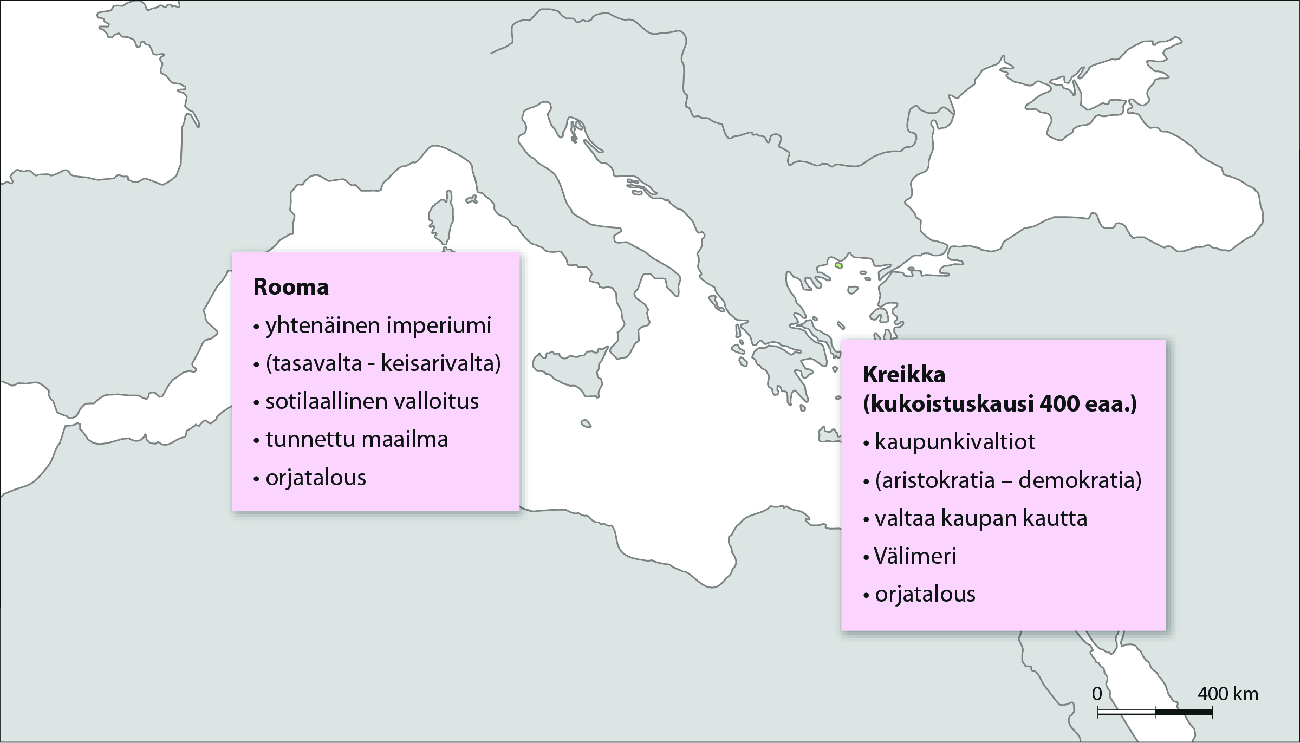
Välimeren talousalue antiikin aikana

Slide 4
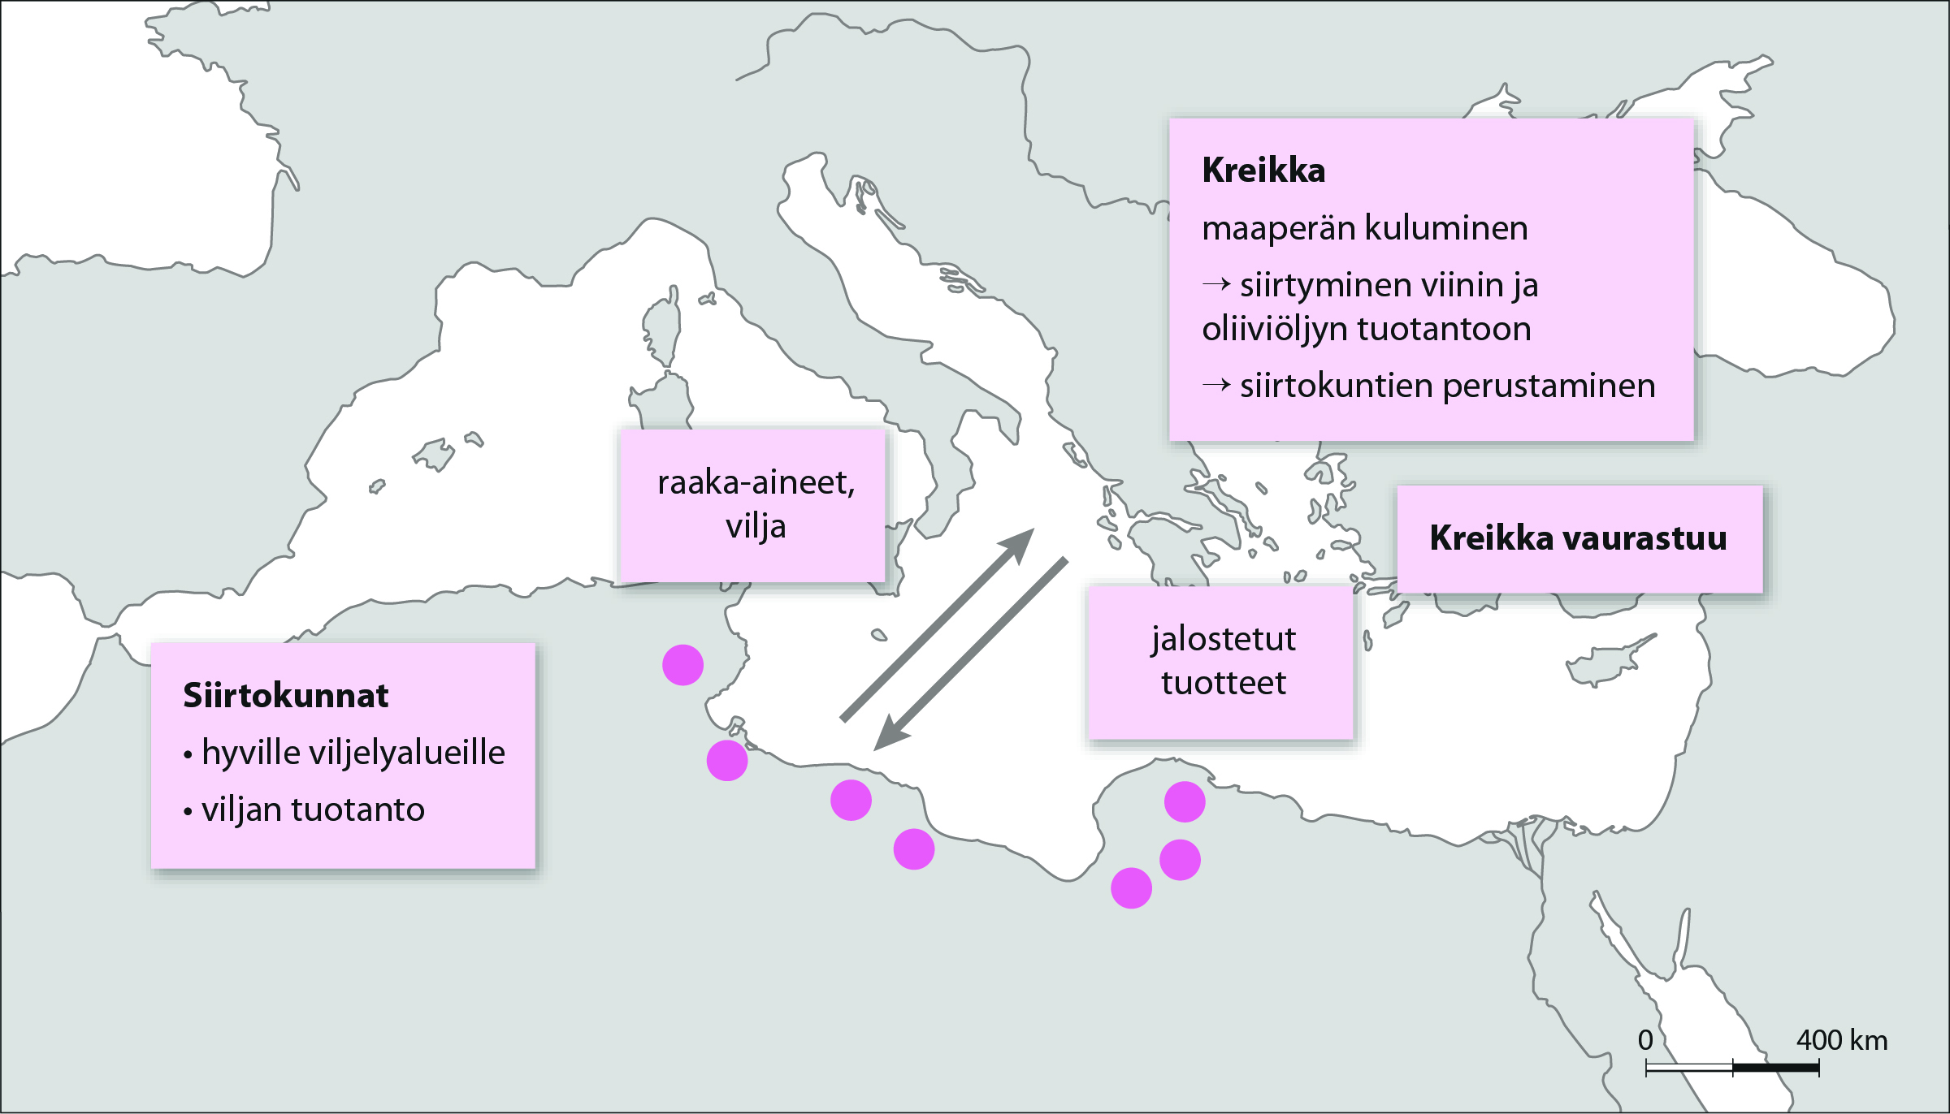
Kreikka

Slide 5
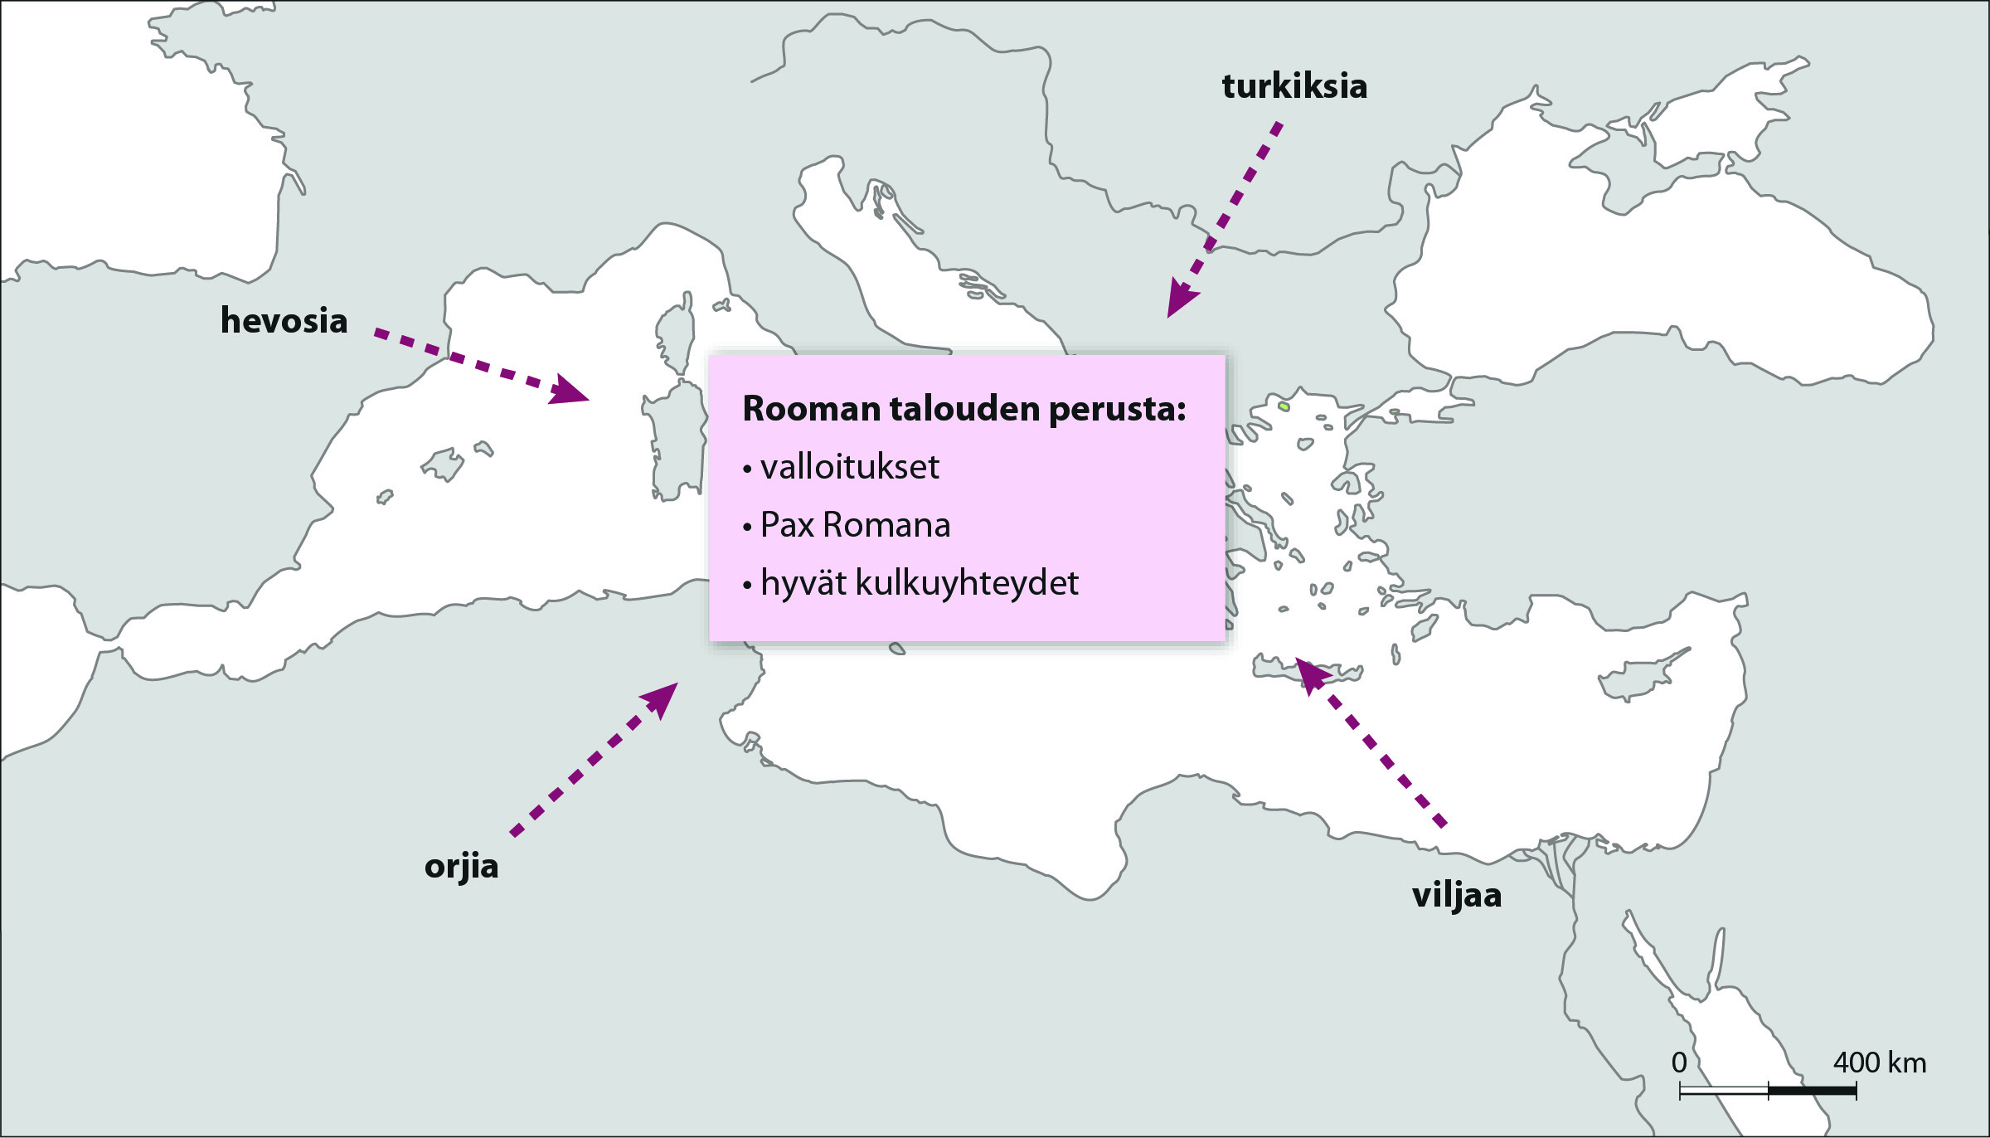
Rooma

